Slide 1

SERVIÇO PÚBLICO FEDERAL
UNIVERSIDADE FEDERAL DO PARÁ
NÚCLEO DE INOVAÇÃO E TECNOLOGIAS APLICADAS A ENSINO E EXTENSÃO
ORIENTAÇÃO ACADÊMICA
Cursos na modalidade a distância
Belém, 21 de outubro de 2023

Slide 2
Universidade Federal do Pará - UFPA
Criada pela Lei nº 3.191, de 2 de julho de 1957
Primeiro reitor foi Mário Braga Henriques
O atual Reitor é o Prof. Dr. Emmanuel Zagury Tourinho, eleito para o quadriênio 2016-2020
A UFPA é constituída por 14 institutos, 7 núcleos, 36 bibliotecas universitárias, dois hospitais universitários e uma escola de aplicação.
O ensino de graduação alcançou a marca de 40.275 mil estudantes; a pós-graduação, em torno de 9.500 estudantes; o ensino fundamental e médio, 1.372 alunos. Há, ainda, 5.651 estudantes matriculados em cursos de ensino técnico e cursos livres das Escolas de Música, Teatro e Dança e de Línguas Estrangeiras.
A maior universidade pública da Amazônia possui 4.142 alunos matriculados no mestrado; e 2.166, no doutorado. São 121 cursos, distribuídos por 40 doutorados, 58 mestrados acadêmicos e 23 mestrados profissionais. Dos 86 programas da UFPA, 12 estão em campi do interior do Estado.

Slide 3
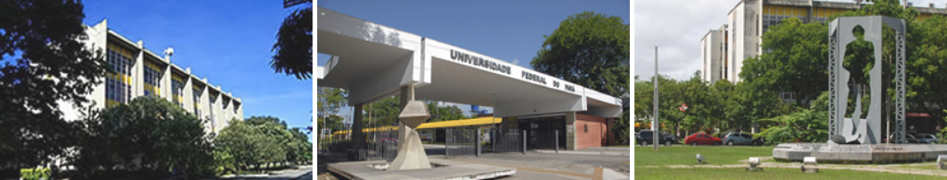
Missão
Produzir, socializar e transformar o conhecimento na Amazônia para a formação de cidadãos capazes de promover a construção de uma sociedade inclusiva e sustentável.
Visão
Ser reconhecida nacionalmente e internacionalmente pela qualidade no ensino, na produção de conhecimento e em práticas sustentáveis, criativas e inovadoras integradas à sociedade.

Slide 4
Princípios
A universalização do conhecimento;
O respeito à ética e à diversidade étnica, cultural, biológica, de gênero e de orientação sexual;
O pluralismo de ideias e de pensamento;
O ensino público e gratuito;
A indissociabilidade entre ensino, pesquisa e extensão;
A flexibilidade de métodos, critérios e procedimentos acadêmicos;
A excelência acadêmica;
A defesa dos direitos humanos e a preservação do meio ambiente.

Slide 5

Estatuto e Regimento Geral
Publicado no Diário Oficial do Estado do Pará de 29/12/2006
Art. 1º O presente Regimento Geral disciplina os aspectos gerais e comuns da estruturação e do funcionamento dos órgãos e serviços da Universidade Federal do Pará (UFPA), cujo Estatuto regulamenta.
Parágrafo único. As normas deste Regimento serão complementadas pelas Resoluções dos Conselhos Deliberativos Superiores e pelos Regimentos Internos das Unidades, Subunidades acadêmicas, das Unidades Acadêmicas Especiais, da Reitoria e dos Órgãos Suplementares, no que devam compreender de específico.

Slide 6
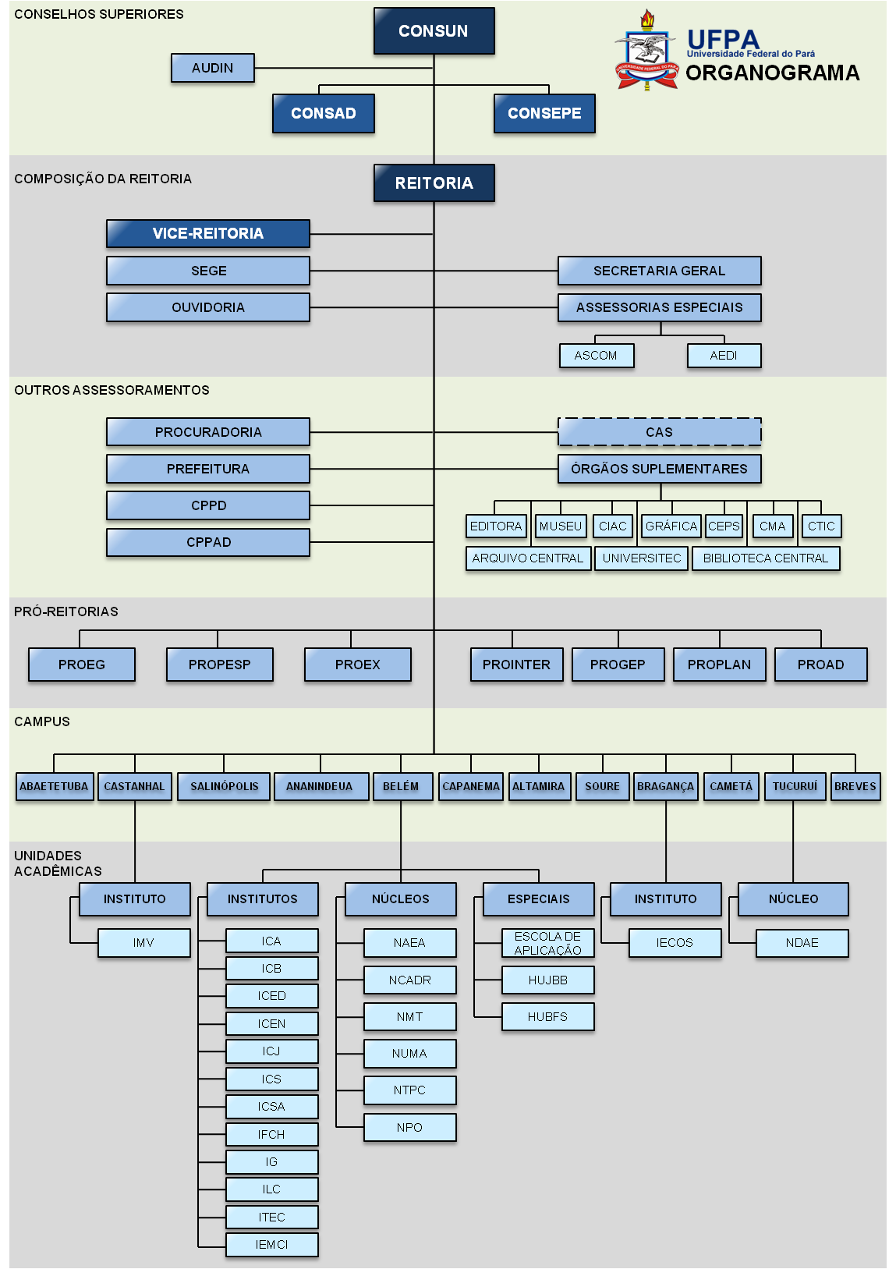
Organograma
Organograma

Slide 7
Resumindo
UFPA foi criada pela Lei nº 3.191, de 2 de julho de 1957.
Campi: Abaetetuba, Altamira, Ananindeua, Belém, Bragança, Breves, Cametá, Capanema, Castanhal, Salinópolis, Soure e Tucuruí.
Sede: Cidade Universitária Professor José da Silveira Netto – Belém
Orçamento Executado em 2016: R$ 1.359.373.371,92
População Universitária: 62.039
Reitor
Emmanuel Zagury Tourinho
Vice-Reitor
Gilmar Pereira da Silva
Chefe de Gabinete
Marcelo Galvão Baptista
Pró-Reitor de Administração
João Cauby de Almeida Júnior
Pró-Reitor de Ensino de Graduação
Edmar Tavares da Costa
Pró-Reitor de Extensão
Nelson José de Souza Júnior
Pró-Reitora de Desenvolvimento e Gestão de Pessoal
Karla Andreza Duarte Pinheiro de Miranda
Pró-Reitor de Pesquisa e Pós-Graduação
Rômulo Simões Angélica
Pró-Reitora de Planejamento e Desenvolvimento Institucional
Raquel Trindade Borges
Pró-Reitor de Relações Internacionais
Horacio Schneider
Prefeito do Campus Universitário
Eliomar Azevedo do Carmo
Procuradora Geral
Fernanda Ribeiro Monte Santo Andrade
Diretor Executivo da FADESP
Fernando Arthur de Freitas Neves

Slide 8
Plano de desenvolvimento Institucional (PDI)
O PDI 2016-2025 da Universidade Federal do Pará sintetiza as referências para o planejamento da instituição ao longo da próxima década.
O documento parte do reconhecimento de que, no mundo contemporâneo, produzir conhecimento de ponta e formar recursos humanos de excelente nível são atribuições das instituições universitárias.
Portanto, a universidade a ser construída ao longo dos próximos anos é uma instituição voltada à formação para o trabalho interdisciplinar, para a interação criativa e responsável com as demandas mais fundamentais da sociedade, em que a pesquisa básica, a pesquisa aplicada e a extensão se desenvolvem de modo integrado

Slide 9

Pró-Reitoria de Ensino de Graduação (PROEG)
Missão
Alcançar excelência e modernidade no ensino de graduação.
Atribuição
A Pró-Reitoria de Ensino de Graduação exerce a coordenação das atividades didático-pedagógicas e de administração acadêmica da Instituição.

Slide 10

Pró-Reitoria de Extensão (PROEX)
Atribuição
A Pró-Reitoria de Extensão (Proex) cumpre o papel de desenvolver uma Política de Extensão Universitária de forma a aprofundar a discussão acerca da extensão enquanto projeto social e da universidade frente ao poder público e às políticas públicas. Busca, desta forma, oferecer subsídios à qualificação da atividade extensionista, sinalizando algumas possibilidades de atuação.

Slide 11
NÚCLEO DE INOVAÇÃO E TECNOLOGIAS APLICADAS A ENSINO E EXTENSÃO (NITAe²)
Atribuição
Núcleo de inovação e tecnologias aplicadas a ensino e extensão–NITAe² atua em 22 polos na região Norte
Oferta cursos de Graduação e Pós-graduação pela Universidade Aberta do Brasil – UAB
O NITAE oferta os cursos de graduação em Licenciatura em Letras, Biologia, Matemática, Física, Química e Integrada em Ciências, Matemática e Linguagem, como também Bacharelado em Administração Pública e Biblioteconomia, bem como as Especializações em Ensino de Matemática para os Anos Iniciais do Ensino Fundamental, em Ensino de Língua e Literatura nos Anos Iniciais e na Educação de Jovens e Adultos e em Ensino de Geografia.

Slide 12
Missão
O Núcleo de Inovação e Tecnologias Aplicadas a Ensino e Extensão – NITAe² tem como missão principal transformar a educação a distância em uma modalidade alternativa de ensino/aprendizagem que acrescente qualidade e flexibilidade à educação presencial e, ao mesmo tempo, proporcione a democratização do acesso à Universidade de vários segmentos da sociedade, contribuindo assim, para melhoria da qualidade da educação superior.
Entre nossos fundamentos, está o desenvolvimento de práticas voltadas para a criação, aperfeiçoamento e divulgação de conhecimentos. Estas, por sua vez, visam o aprimoramento do indivíduo, superando os aspectos temporais/geográficos e, consequentemente, da sociedade, seguindo sempre as recomendações do Ministério da Educação relativas ao estabelecimento de indicadores de qualidade para os cursos a distância.

Slide 13
Fluxo EaD
Lic. Biologia
Lic. Química
Bach. Administração
Lic. Matemática
Lic. Letras, ...
Cursos de Graduação e pós-graduação EaD
NITAE
MEC
CAPES
UAB
UFPA
Institutos
Prefeitura dos Municípios
POLOS
Cursos
Faculdades

Slide 14
Fluxo Administrativo nas Secretarias dos Cursos
Núcleo de Inovação e Tecnologias Aplicadas a Ensino e Extensão (NITAe²)
Núcleo de Inovação e Tecnologias Aplicadas a Ensino e Extensão (NITAe²)
Faculdades:
Administração
Biblioteconomia
Letras
Biologia
Química
Matemática
Física
Educação Matemática e Científica
Institutos – ICEN/ ICB/ ILC/IEMCI/ICSA
Secretaria do polo UAB
Professores
Entrada de Documentos estudantis
Órgãos da UFPA
CTIC, CIAC, PROEX, PROEG

Slide 15
Fluxo Administrativo e Pedagógico da Faculdade
Tutor a distância
Técnicos
Diretor
Faculdades
Cursos de Graduação em Química EaD
Docentes
Discente
Docentes
Coordenador
Tutor presencial

Slide 16
A Educação a Distância
A Educação a Distância é a modalidade educacional na qual a mediação didático-pedagógica nos processos de ensino e aprendizagem ocorre com a utilização de meios e tecnologias de informação e comunicação, com estudantes e professores desenvolvendo atividades educativas em lugares ou tempos diversos. Esta definição está presente no Decreto 5.622, de 19.12.2005 (que revoga o Decreto 2.494/98), que regulamenta o Art. 80 da Lei 9.394/96 (LDB) .

Slide 17
Processo Educativo
Tutor à
distância
Professor
Processo educativo
de qualidade
Discente
Tutor
Presencial

Slide 18
O Professor – Tutor
O professor-tutor é um docente que deve possuir domínio, tanto tecnológico quanto didático, de conteúdo. Este profissional, como mediador pedagógico no processo de ensino e aprendizagem, é aquele que também assume a docência e, portanto, deve ter plenas condições de mediar conteúdos e intervir para a aprendizagem (BRUNO; LEMGRUBER, 2009, p.7)
O corpo de tutores desempenha papel de fundamental importância no processo educacional de cursos superiores a distância [...]. O tutor deve ser compreendido como um dos sujeitos que participa ativamente da prática pedagógica [...]. Sua principal atribuição é o esclarecimento de dúvidas através de fóruns de discussão pela Internet, pelo telefone, participação em videoconferências, entre outros, de acordo com o projeto pedagógico. (BRASIL, 2007, p. 21).

Slide 19
Atribuições do Professor – Tutor
Conforme o Anexo I da Resolução CD/FNDE nº 18, de 16 de junho de 2010
Assistir os alunos nas atividades do curso;
Mediar a comunicação de conteúdos entre o professor e os cursistas;
Apoiar o professor da disciplina nas atividades do curso;
Acompanhar as atividades do AVA (Ambiente Virtual de Aprendizagem);
Coordenar as atividades presenciais;
Elaborar os relatórios de regularidade dos alunos e estabelecer e promover contato permanente com os alunos;
O tutor também é responsável por aplicar avaliações e elaborar os relatórios de desempenho dos alunos nas atividades.

Slide 20
Atribuições do Aluno – Tutor
No EAD, o aluno:
Não está sozinho – o aluno tem, durante maior parte do tempo, apenas um contato virtual com professores, tutores e colegas. Para isso, precisa interagir usando ferramentas de comunicação como chats, fóruns e mensagens diretas.
Tem outra relação com o professor – o aluno EAD enxerga o professor como orientador de conteúdos. Ele é muito mais o sujeito que facilita o conhecimento do que o portador dele.
Aprende a se planejar – planejamento é o segredo para um bom aproveitamento no EAD. Com flexibilidade de tempo, o estudante precisa saber quanto tempo irá dedicar, por dia, a cada atividade. Sem isso, seu desempenho pode deixar a desejar.
É proativo – para não ficar para trás na turma, o aluno EAD precisa ter uma postura mais proativa diante das disciplinas e da turma. Ele é estimulado o tempo todo a desenvolver sua autonomia diante do aprendizado.

Slide 21
Está presente virtualmente – o aluno EAD é, em geral, um aluno virtualmente presente. Isso porque ele tem um tempo de interação ilimitado com outros alunos, tutores e professores. Ou seja: pode expor suas dúvidas a qualquer hora do dia ou da noite, falar com colegas ou recuperar conversas mais antigas a qualquer momento.
Está mais acostumado a utilizar recursos tecnológicos – isso pode ser um grande diferencial para o futuro profissional. Quem lida melhor com tecnologia tem mais chances no mercado de trabalho.
Aprende a lidar com a diversidade – nos cursos a distância, há uma mistura maior de pessoas de diferentes regiões, idades e culturas. Também atrai uma diversidade maior de pessoas com diferentes formações e qualificações profissionais.

Slide 22
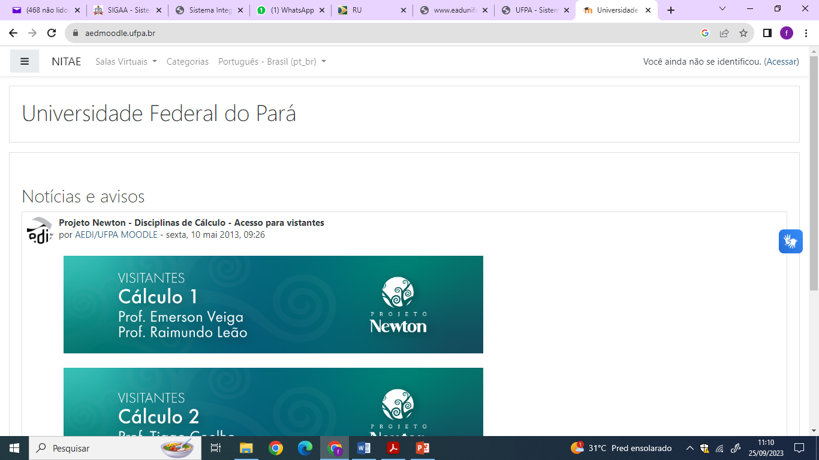
Plataforma moodle

Slide 23
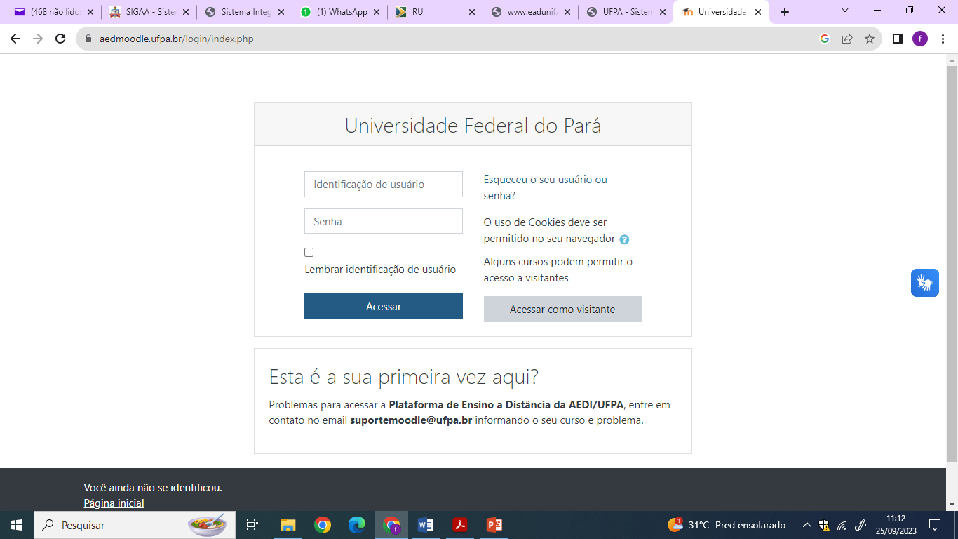

Slide 24
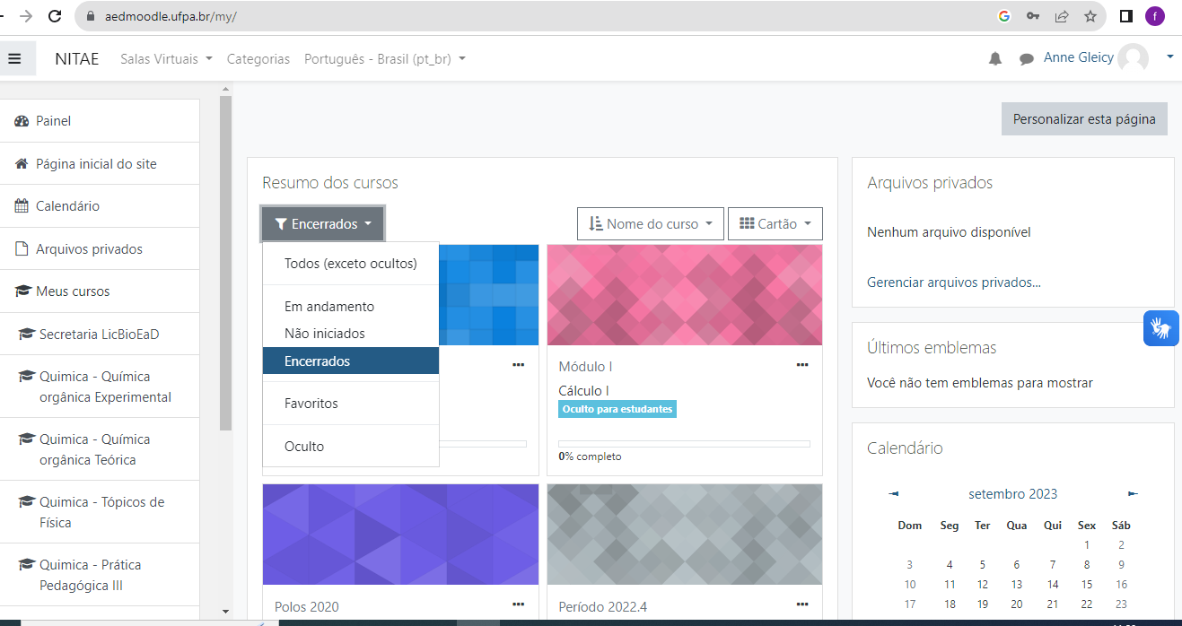

Slide 25
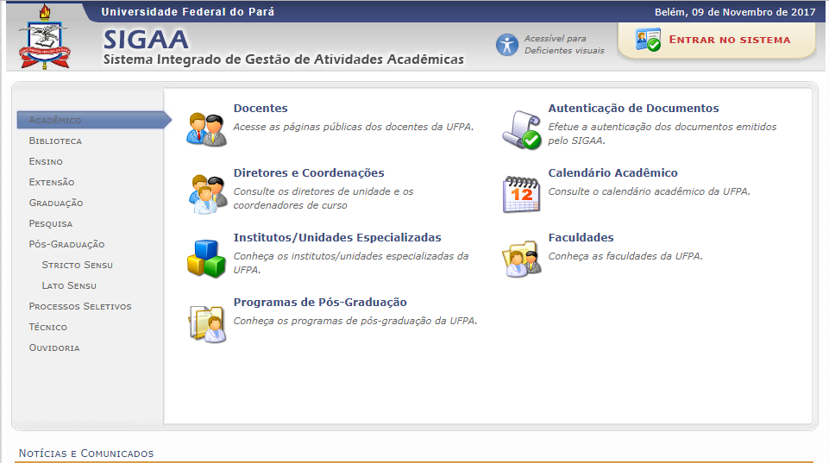
Sistema integrado de Gestão de atividades Acadêmicas-SIGAA

Slide 26
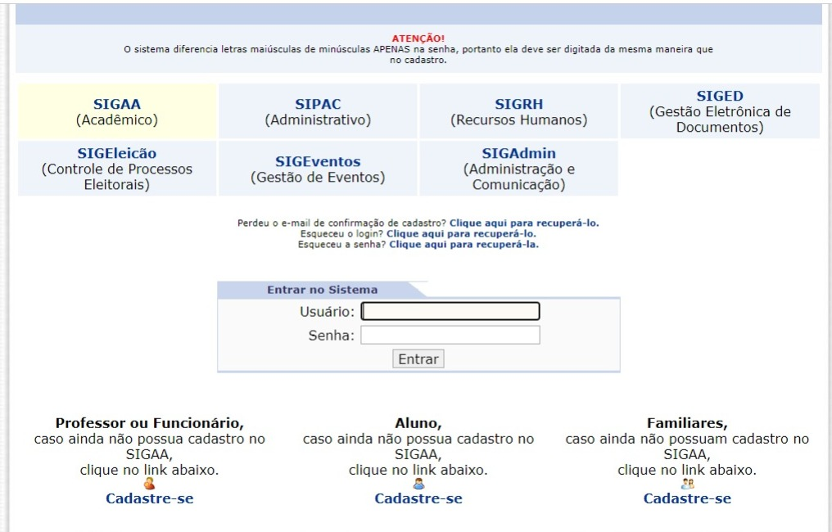
SIGAA – sigaa.ufpa.br

Slide 27
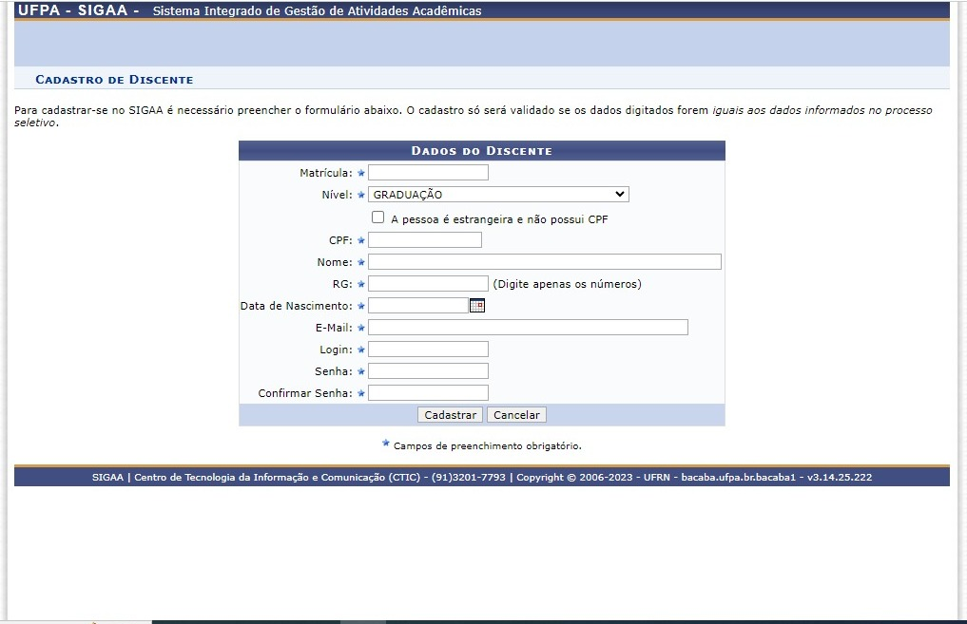

Slide 28
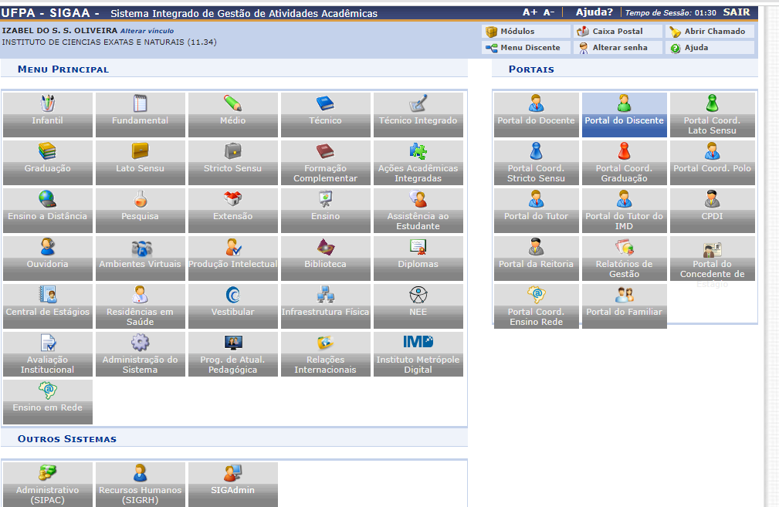

Slide 29
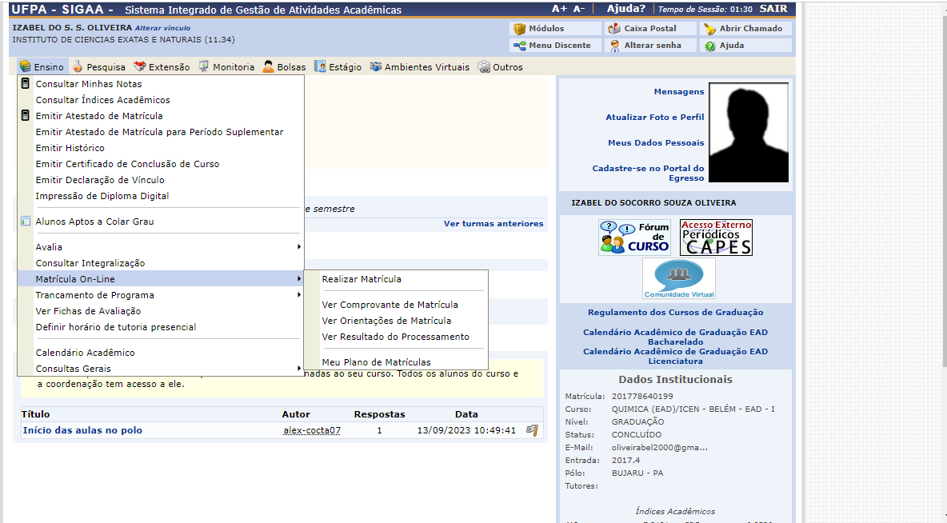

Slide 30
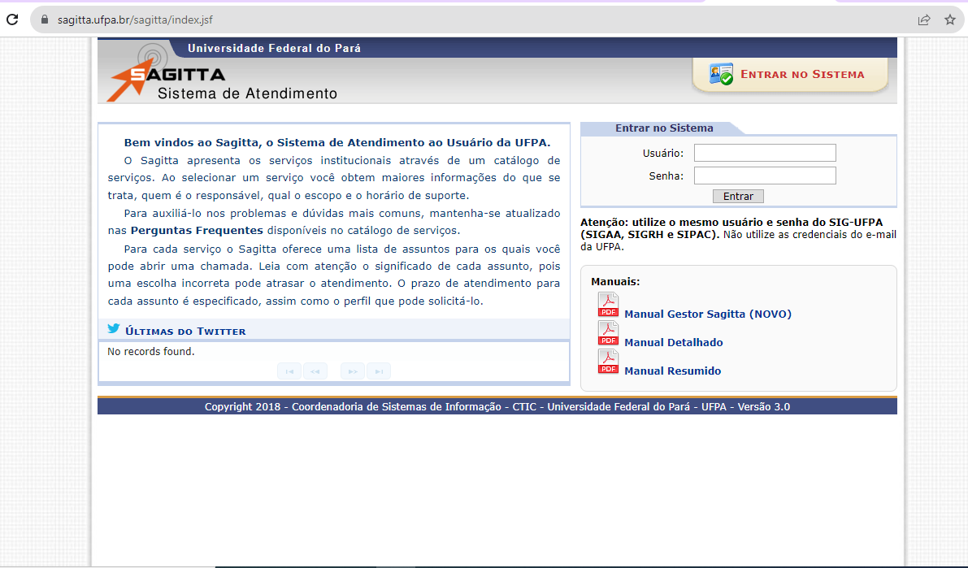

Slide 31
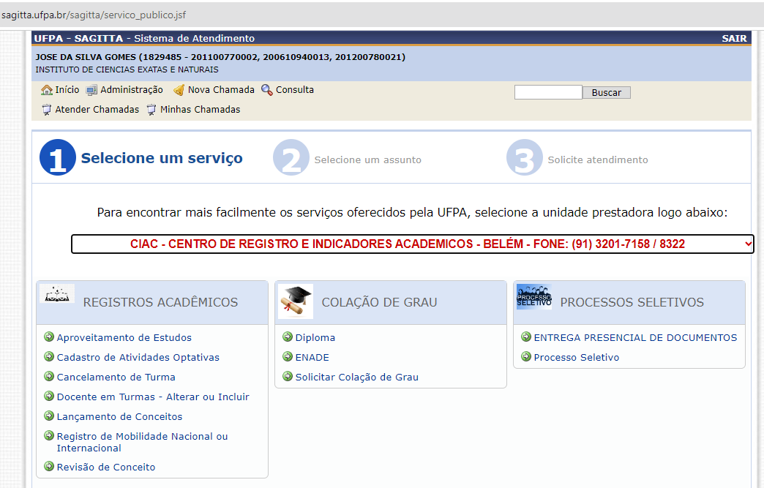

Slide 32
